Slide 1




Nhiệt liệt chào mừng quý thầy, cô giáo
về dự giờ tiết học vần
Lớp 1A3

Slide 2

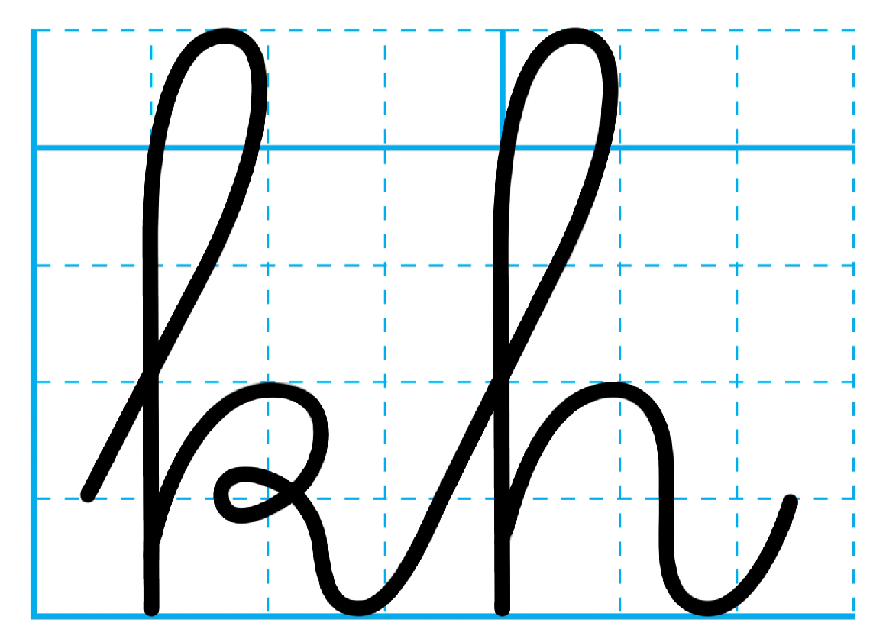
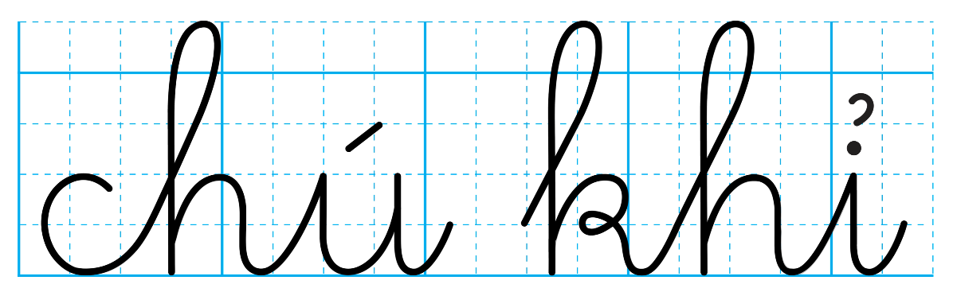

Slide 3
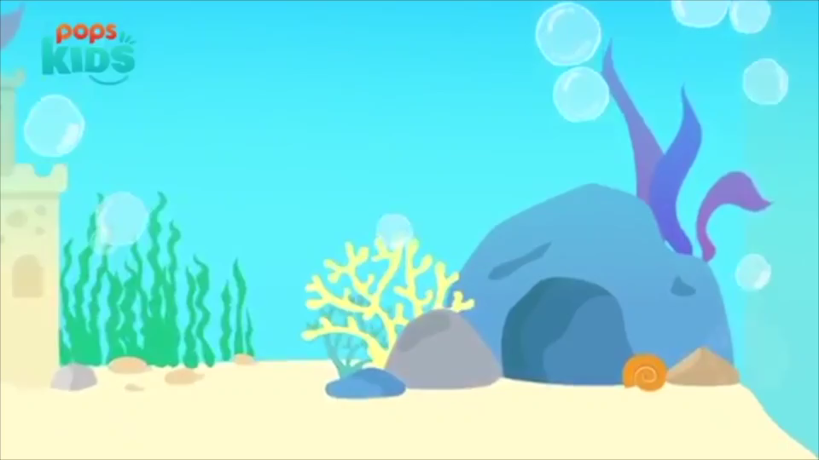

Slide 4
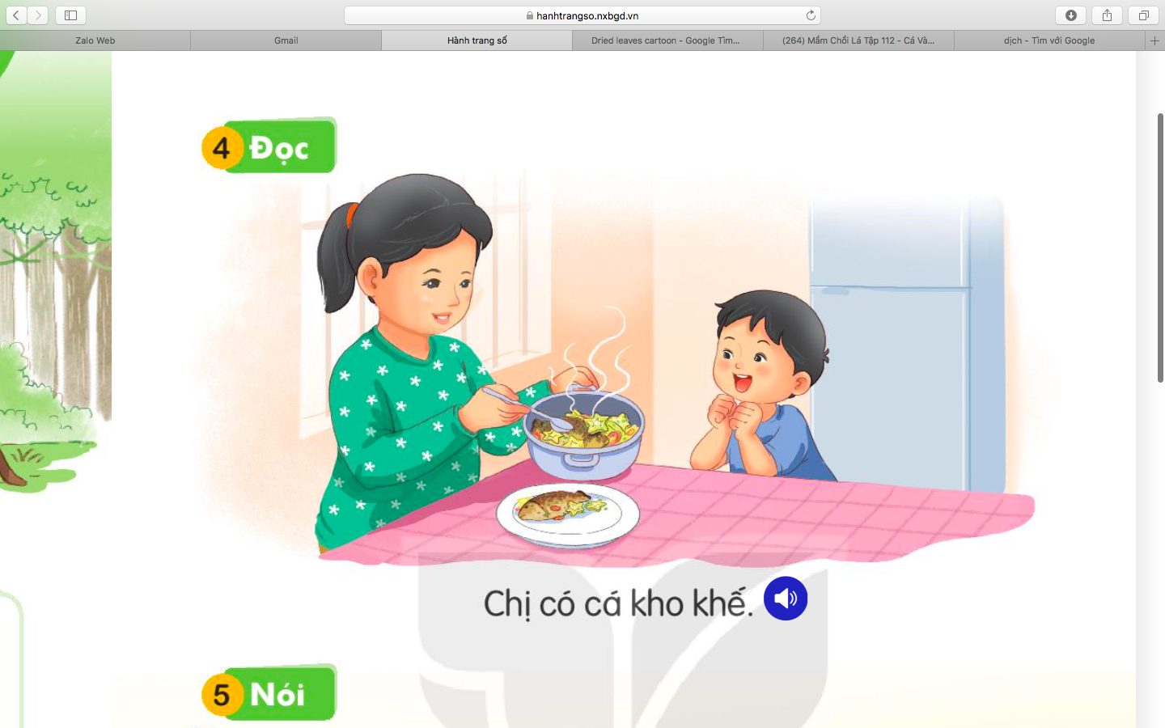
Chị có cá kho khế.
Chị có cá kho khế.

Slide 5
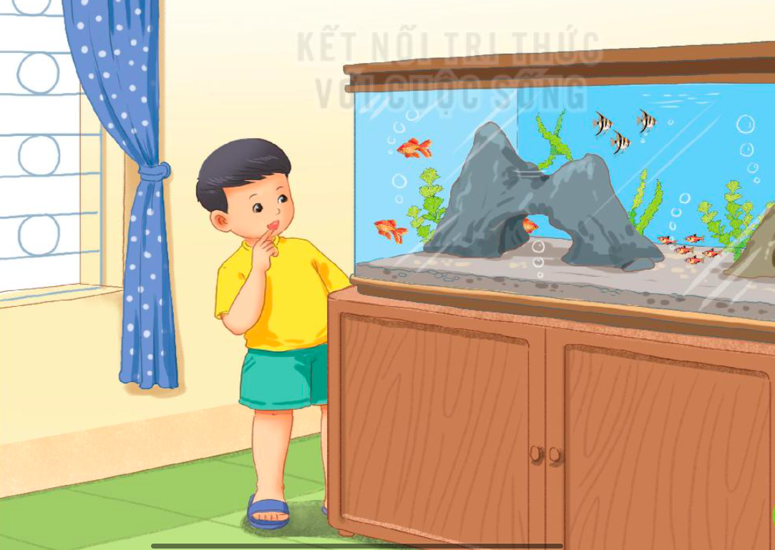
Cá cảnh

Slide 7
THANK YOU!

